Slide 1
Tegenoverdracht
Contactdag LZV 1 november 2023
Mariana Poch en Mirjam Hospers

Slide 2
Tegenoverdracht
Voorstellen
Opzet workshop
Vragen vooraf?

Slide 3
Interpersoonlijk paradigma
Interpersoonlijke situaties:
Uitdrukking van persoonlijkheid en psychopathologie. De communicatieve boodschappen volgen een vast patroon.
Voltrekken zich tussen mensen letterlijk maar ook in de eigen binnenwereld. Iemands interpersoonlijke gedrag wordt ook gestuurd door deze binnenwereld.
Twee basisdimensies: verbondenheid en autonomie/zelfsturing.
Wederkerig beïnvloedingsproces
Hafkenscheid, De therapeutische relatie, 2021

Slide 4
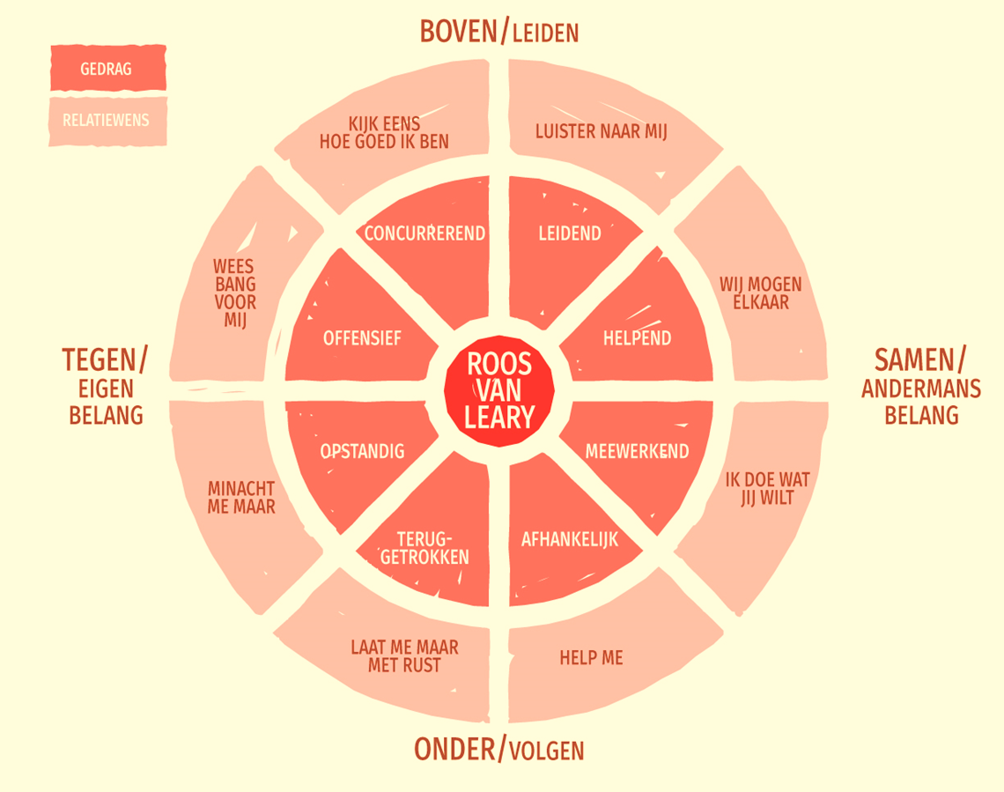
Roos van Leary

Slide 5
Roos van Leary
Dimensie autonomie/zelfsturing
Boven-Onder, waterpas:
Mensen verschillen in de mate waarin ze, tijdens contact willen bepalen waarover er gesproken wordt, wie het meest aan het woord is, wie er gelijk wil hebben, m.a.w. de mate waarin mensen zich dominant of volgzaam opstellen.
Dimensie Verbondenheid
Samen- Tegen:
De mate waarin mensen vriendelijk dan wel onvriendelijk met elkaar omgaan. Ofwel de mate waarin de een zich tegen de ander afzet of met de ander wil samenwerken.

Slide 6
Roos van Leary
Bovengedrag:
Innemen van ruimte letterlijk en figuurlijk. Krachtige vloeiende bewegingen.
Ondergedrag:
Geven van ruimte, vaak haperende bewegingen.
Samengedrag:
Verbinden met elkaar, we-taal, benadrukken van overeen- komsten.
Tegengedrag: benadrukt de verschillen.

Slide 7
Roos van Leary
‘Samen’, ‘tegen’, ‘boven’ en ‘onder’ staan in relatie tot elkaar:
Symmetrisch:
Samengedrag roept samengedrag op
Tegengedrag roept tegengedrag op
Complementair:
Bovengedrag roept ondergedrag op
Ondergedrag roept bovengedrag op
Beïnvloeden van het gedrag van de ander door eigen gedrag aan te passen

Slide 8
Roos van Leary

Slide 9
Oefening
Stel je voor: je geeft een veteraan die je al enige tijd kent de boodschap dat hij (of zij) restklachten van posttraumatische stressstoornis gaat houden. Van beter maken ga je over naar een fase van herstel. De veteraan voelt zich machteloos en hulpeloos en ervaart echt rauwe rouw.
1 veteraan
1 hulpverlener
1 observant

Slide 10
Oefening
Oefening met de stok:
Wat voelde je in jouw lichaam qua lichaamssensaties bij het leiden?
Wat voelde je in jouw lichaam qua lichaamssensaties bij het volgen?
Welke gedachten had je daarbij? Herken je dat?
Welke emoties had je daarbij? Herken je dat?
Wat had je willen doen? Wat was je neiging tot handelen? Herken je dat?
Koppel deze gevoelens eens aan de Roos. Waar zit je dan in de Roos?

Slide 11
Roos van Leary

Slide 12
Roos van Leary
Let op:
De dynamiek uit de Roos van Leary ervaar je niet alleen met cliënten maar ook met collega’s, of tussen instellingen of met andere ketenmedewerkers!

Slide 13
Roos van Leary
Vragen?
Mariana Poch m.poch@centrum45.nl
Mirjam Hospers m.hospers@degroenepraktijk.org

